Slide 1
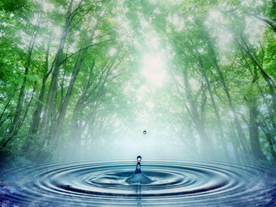
«Необычные свойства воды»
Выполнила: Самарина С.Г.
воспитатель МБДОУ № 27 «Крепыш»
г. Павлово

Slide 2
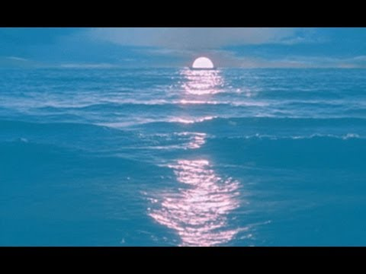
«Вода! У тебя нет ни вкуса, ни запаха, тебя не опишешь, тобой наслаждаешься, не понимая, что ты такое. Ты просто необходима для жизни, ты есть сама жизнь. Ты величайшее в мире богатство, но и самое непрочное. Ты не терпишь примесей, не выносишь ничего чужеродного. Ты божество, которое так легко спугнуть»
Антуан де Сент- Экзюпери

Slide 3

Цель проекта: доказать с помощью опытов, что вода обладает уникальными свойствами.
Задачи :
1. Создание условий для формирования у детей познавательного интереса.
2. Определить и выделить удивительные свойства воды;
3. Провести эксперименты, доказывающие уникальность.
Гипотеза исследования: предположим, что вода обладает уникальными свойствами.

Slide 4
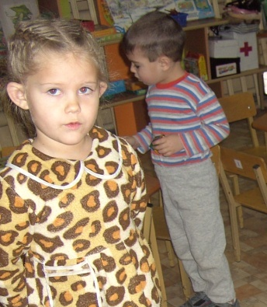
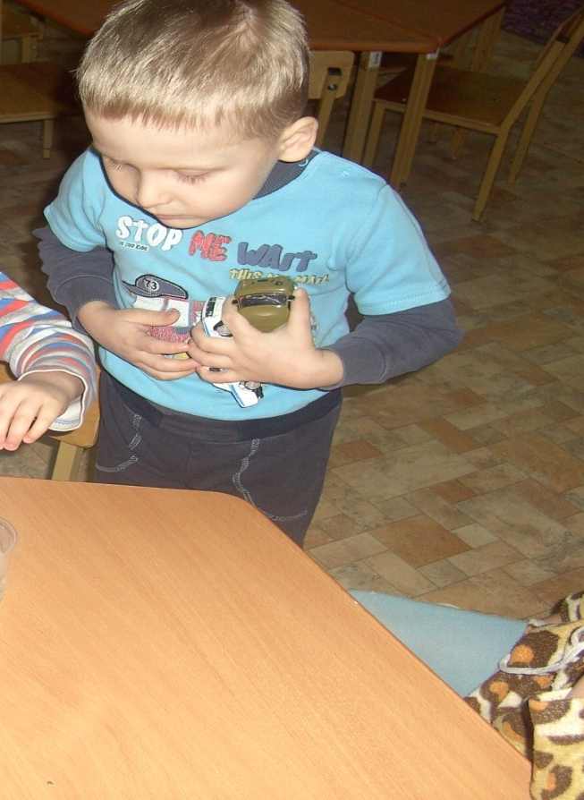

Участники исследования
Терешанцева Настя
Шишков Дима
Деманов Рома

Slide 5
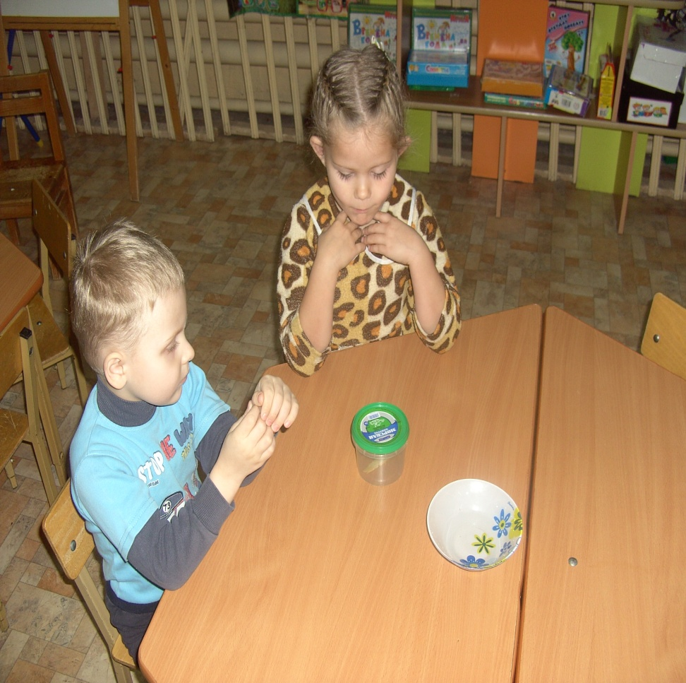
Опыт №1 « Вода содержится в растениях»
Цель: доказать с помощью опыта, что в растениях есть вода.
Материал: кусочек свежей древесины, сухая баночка с крышкой.

Slide 6
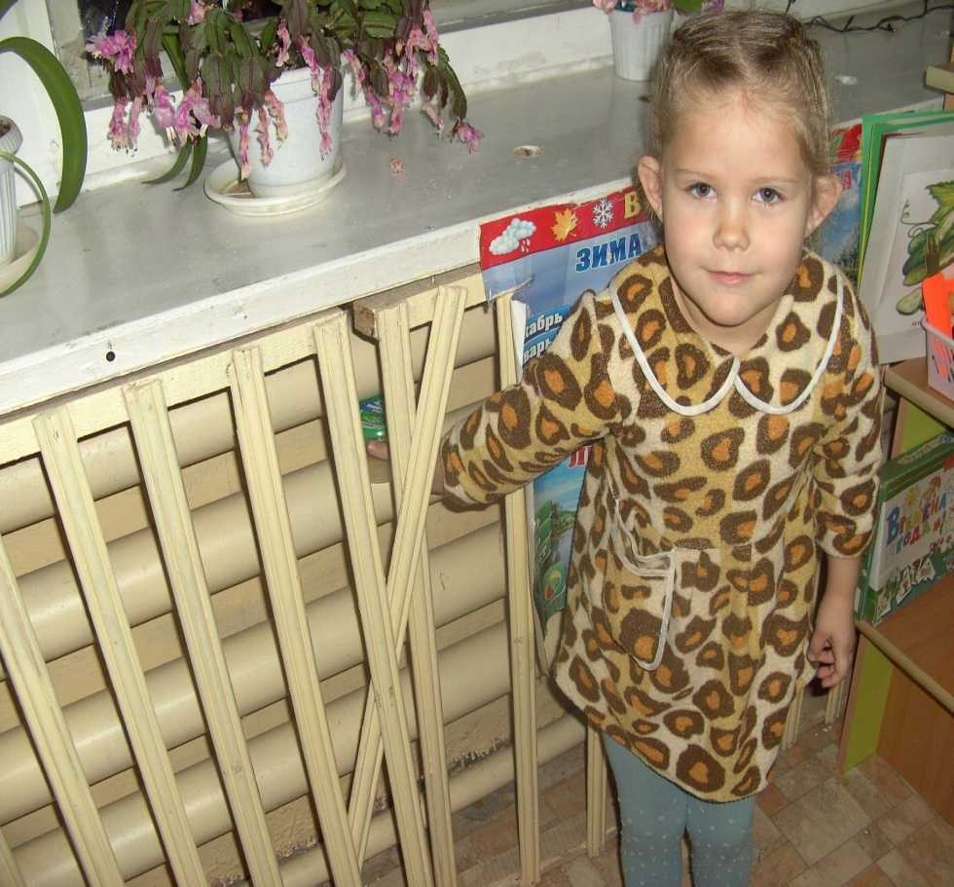
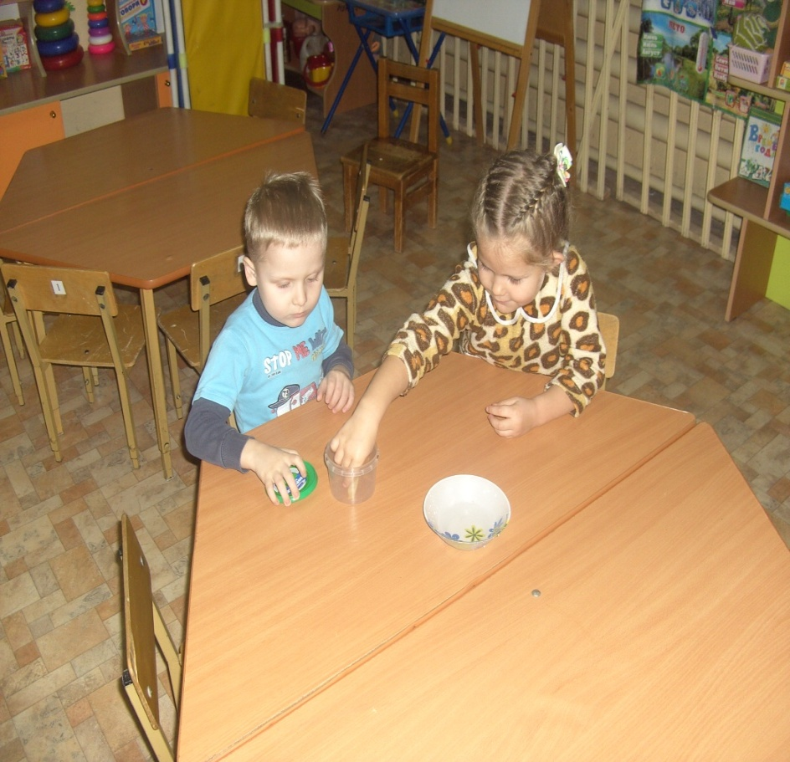

Slide 7
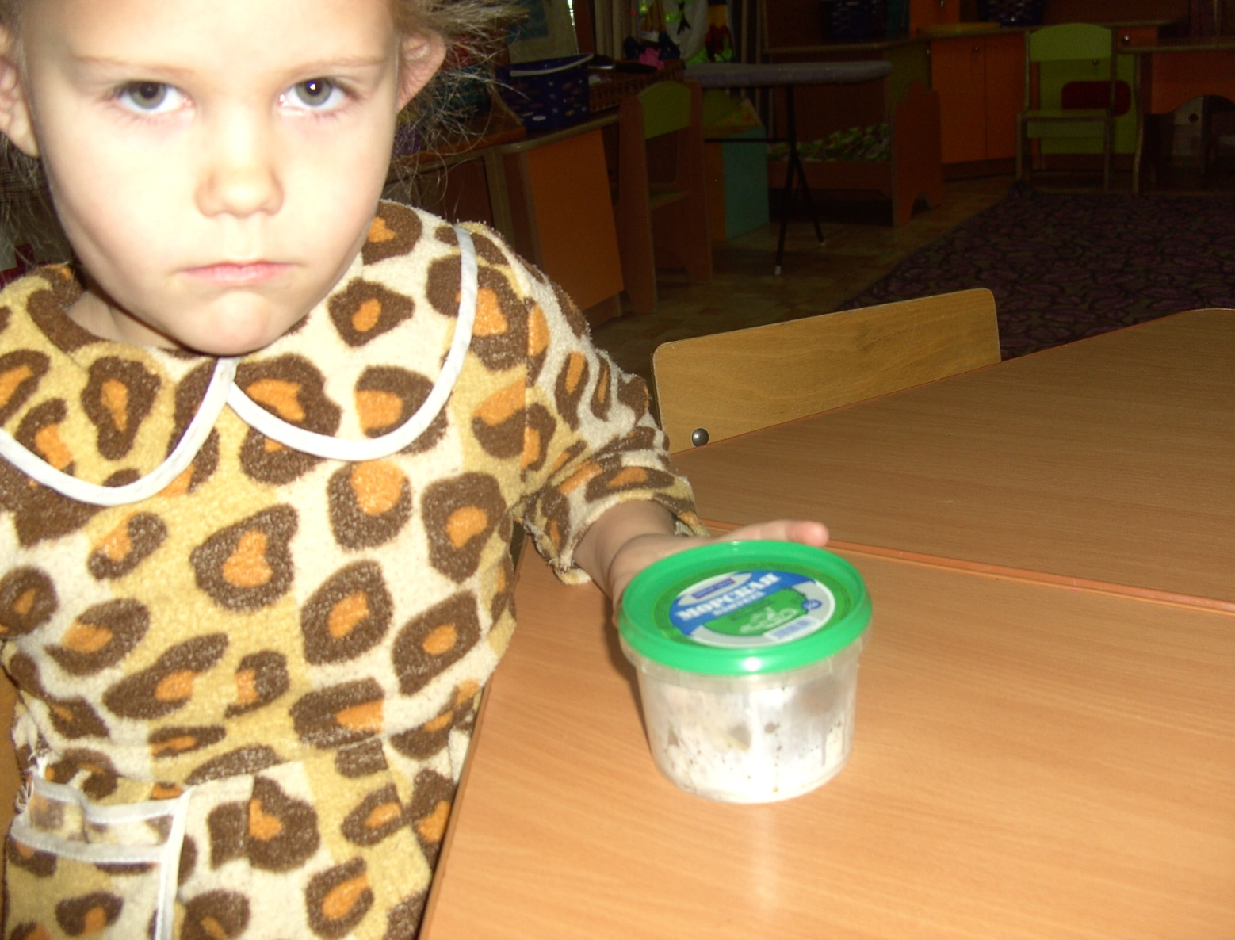

Slide 8
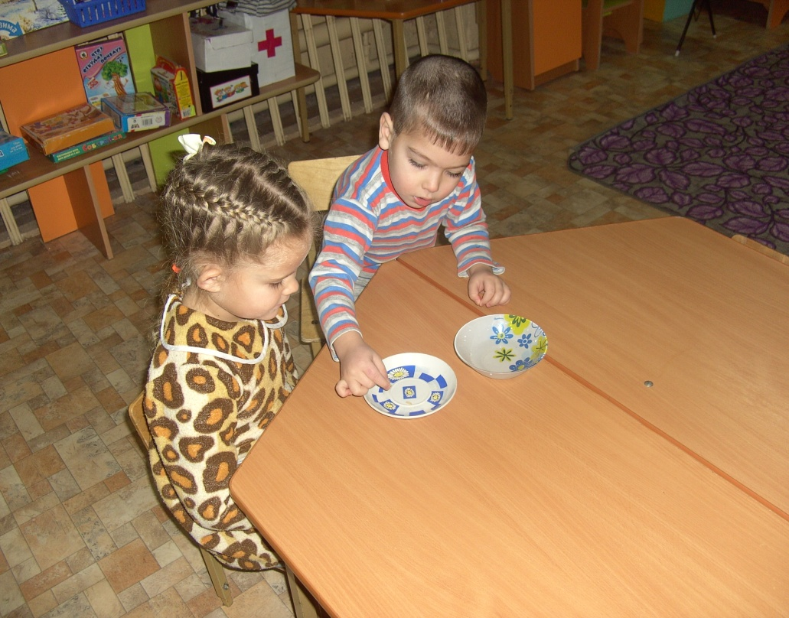

Опыт №2 «Вода нужна всем»
Цель: доказать, что вода нужна всему живому.
Материал: 2 тарелочки, семена огурца, 2 ватки: сухая и мокрая

Slide 9
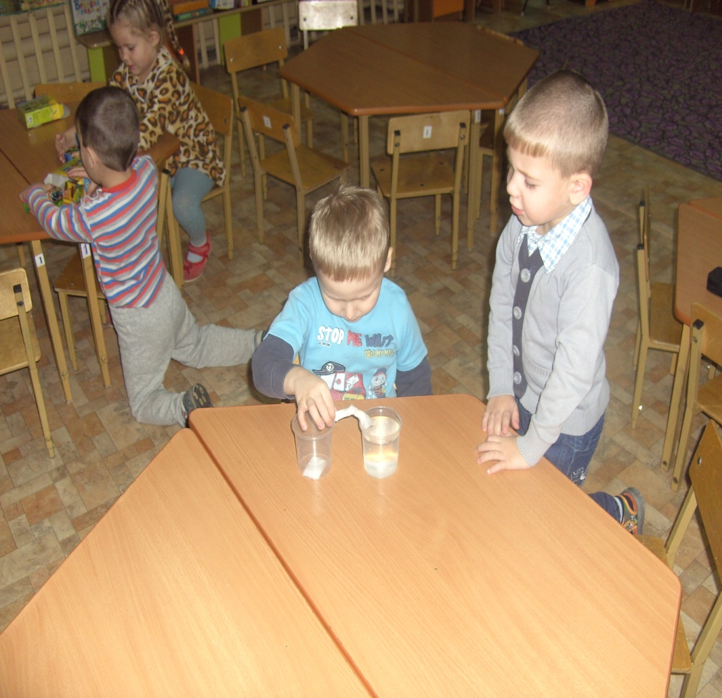
Опыт №3 « Вода может перемещаться самостоятельно»
Цель: доказать с помощью опыта, что вода может перемещаться.
Материал: 1 стакан с
водой, 1 стакан пустой, бумажная салфетка.

Slide 10



Slide 11
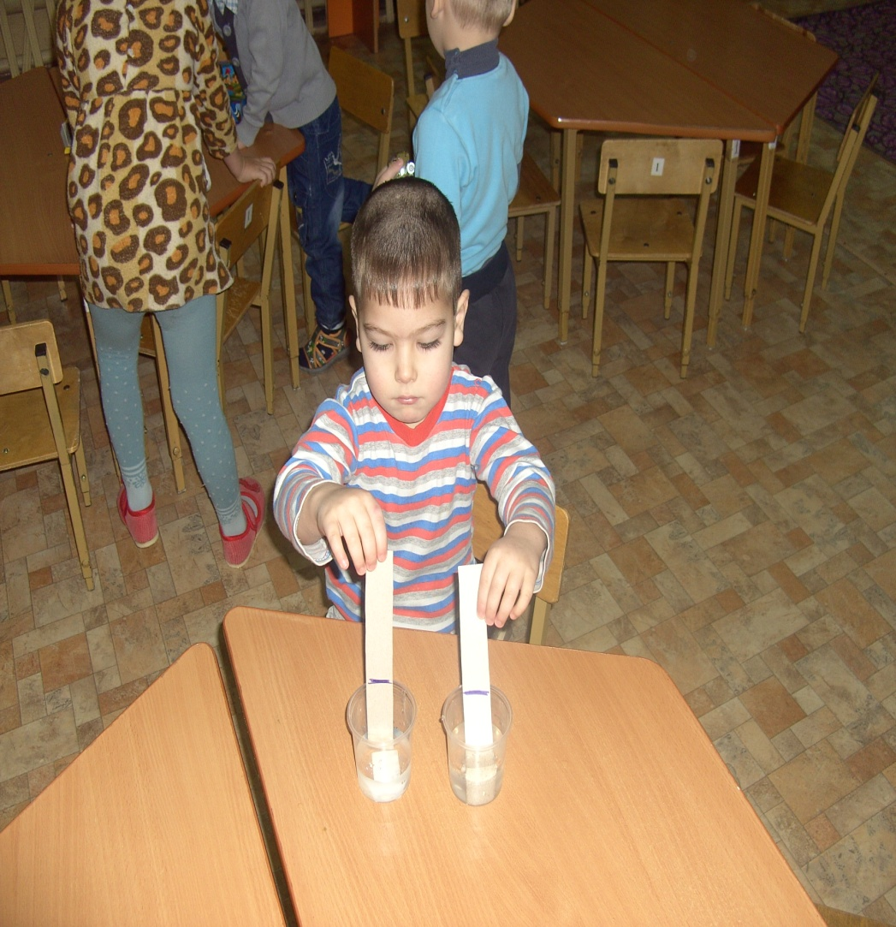
Опыт №4«Движение воды разной температуры»
Цель: доказать, что теплая вода поднимается вверх быстрее, чем холодная.
Материал: 1стакан с холодной водой и 1 - с теплой водой, 2 полоски картона с отметкой маркером на одном уровне.

Slide 12


Slide 13
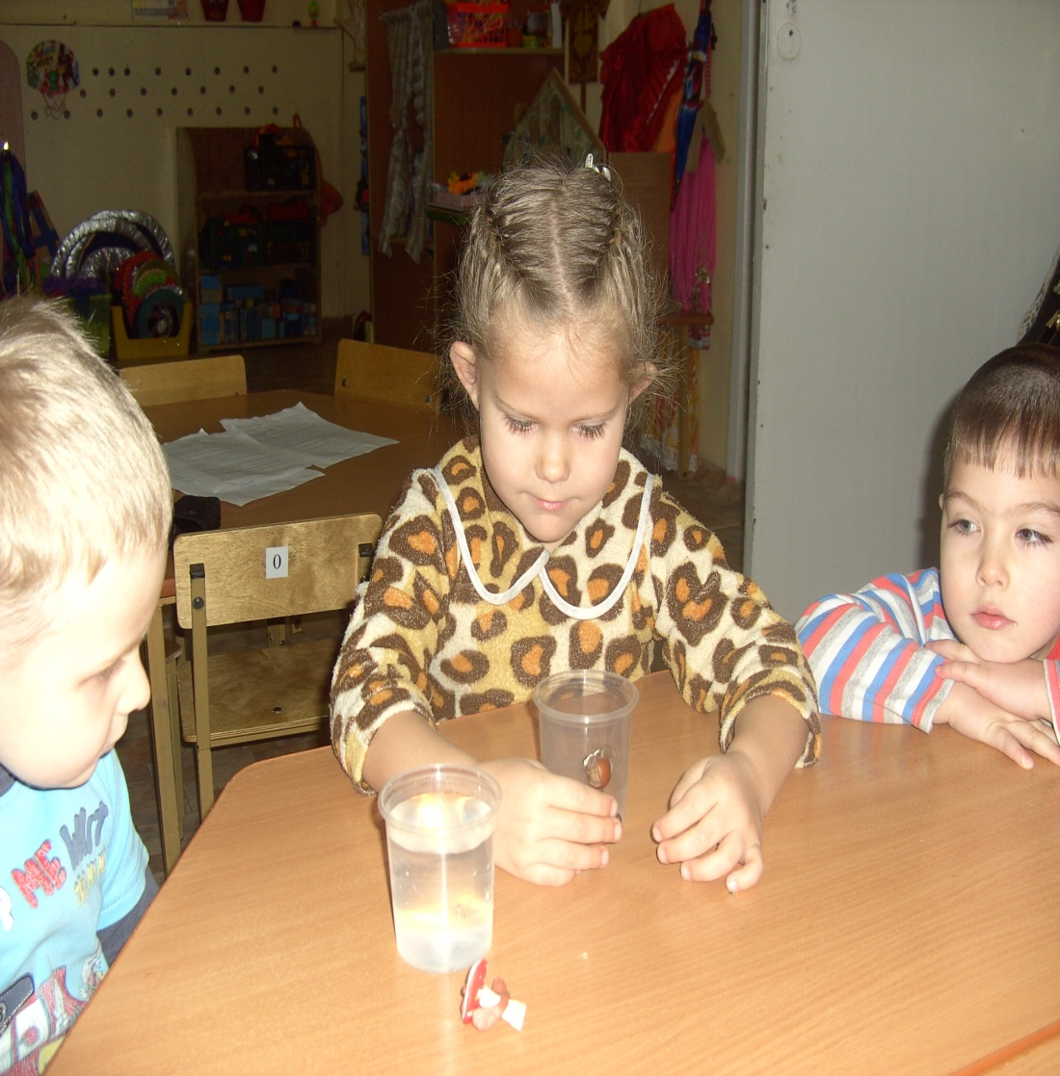
Опыт №5 «Вода увеличивает предметы»
Цель: доказать с помощью опыта, что вода может зрительно увеличивать предметы.
Материал: 2 стакана: пустой и с водой, игрушка

Slide 14
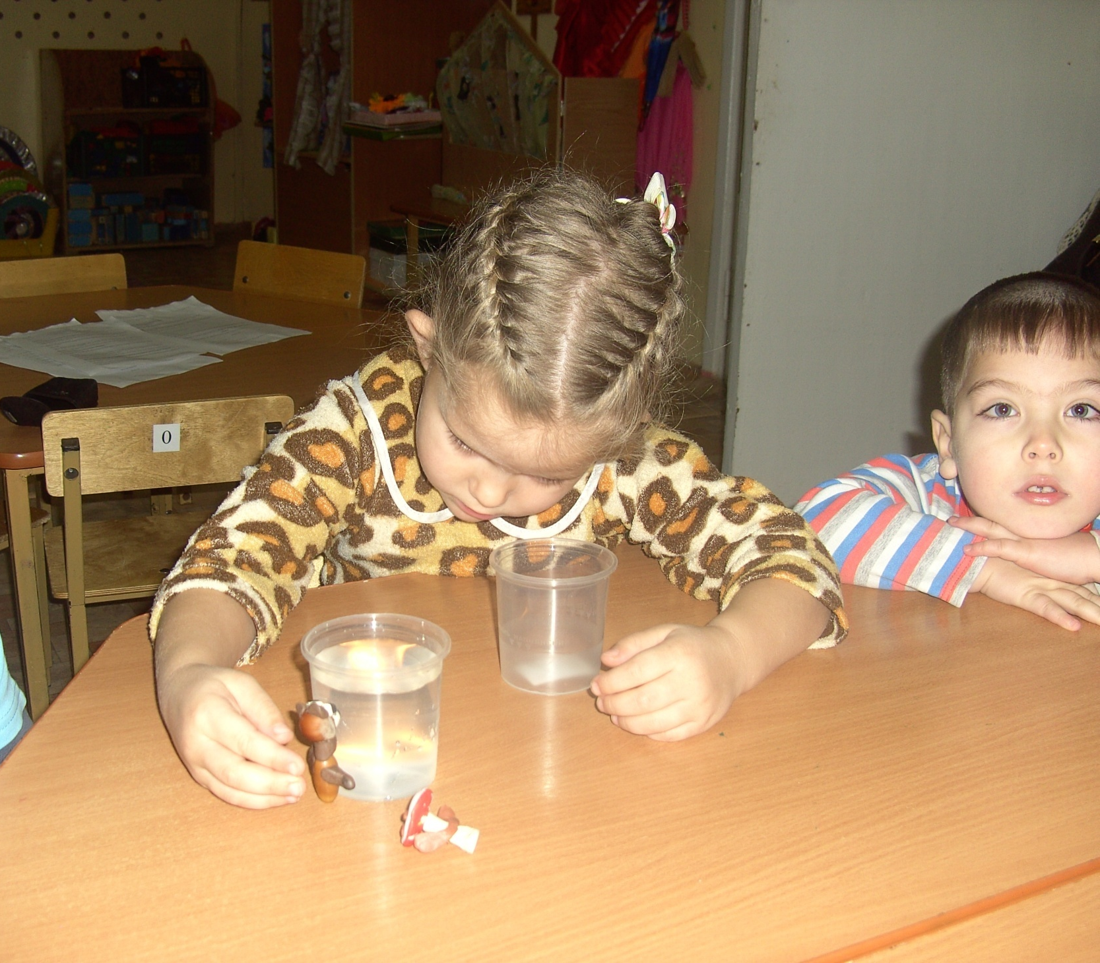

Slide 15

Результат проекта:
Дети с помощью опытов убедились, что вода это необычное вещество, обладающее уникальными свойствами.

Slide 16

Спасибо за внимание!

